Slide 1
10-сынып
Химия
Радиоактивтілік 1-бөлім
Мұғалім:
Әбеу Нұргелді

Slide 2
Сабақ мақсаты:
Радиоактивтіліктің табиғатын және радиоактивті изотоптарды қолдануды түсіндіру;
Изотоптардың ядросы тұрақтылығын анықтау үшін химиялық элементтердің протон/нейтрон қисығын қолдану.

Slide 3
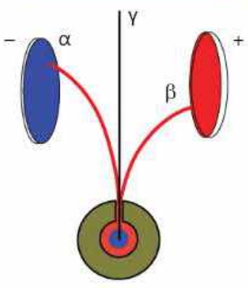
Радиоактивтілік – химиялық элементтің тұрақсыз изотопының өздігінен элементар бөлшектер шығара отырып, екінші элементтің изотопына айналуы.
$α$-сәулелер - заряды электрон зарядынан екі есе көп, оң зарядталған, массасы сутек массасынан 4 есе көп $α$ бөлшектерден тұрады.
$β$-саулелер – электрондар ағыны.
$γ$-саулелер – массасы өте аз, зарядсыз электромагнитті толқындар.

Slide 4
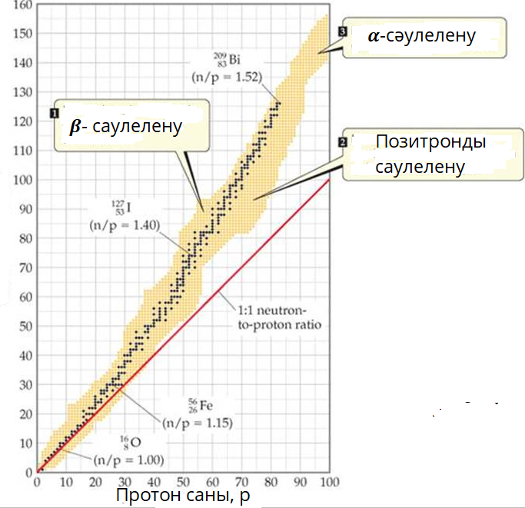
Химиялық элементтердің протон/нейтрон қисығы

Slide 5
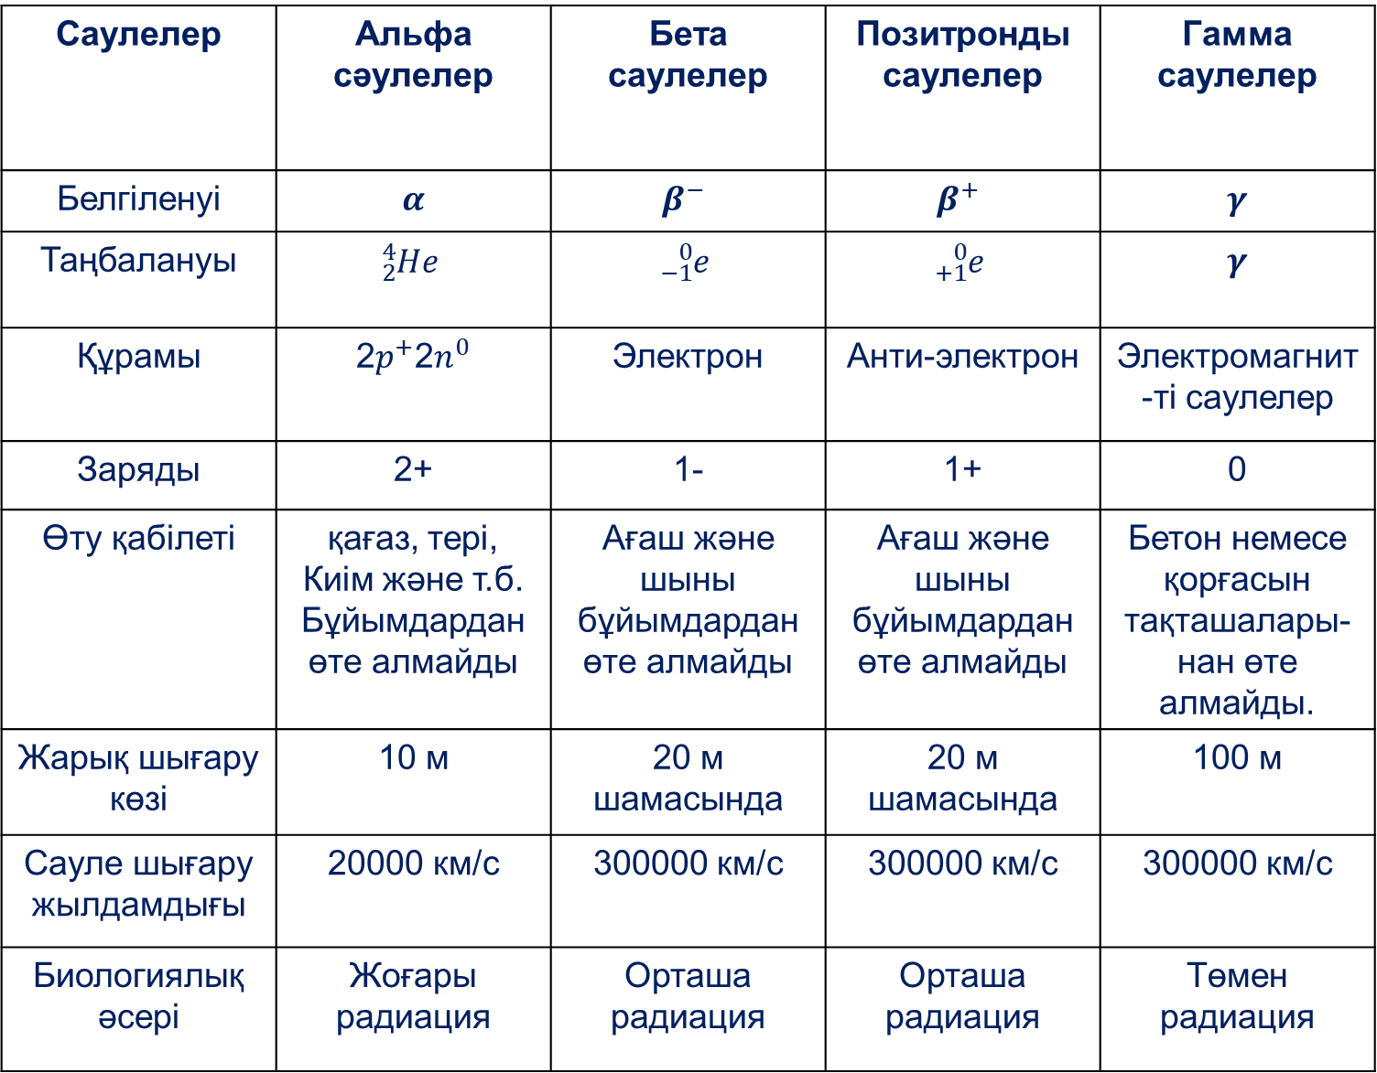
Саулелер | Альфа сәулелер | Бета саулелер | Позитронды саулелер | Гамма саулелер
Белгіленуі | 𝜶 | $$β^{−}$$ | $$β^{+}$$ | 𝜸
Таңбалануы | $${}_{2}^{4}{He}$$ | $${}_{−1}^{0}e$$ | $${}_{+1}^{0}e$$ | 𝜸
Құрамы | 2$p^{+}$2$n^{0}$ | Электрон | Анти-электрон | Электромагнит-ті саулелер
Заряды | 2+ | 1- | 1+ | 0
Өту қабілеті | қағаз, тері, Киім және т.б. Бұйымдардан өте алмайды | Ағаш және шыны бұйымдардан өте алмайды | Ағаш және шыны бұйымдардан өте алмайды | Бетон немесе қорғасын тақташалары-нан өте алмайды.
Жарық шығару көзі | 10 м | 20 м шамасында | 20 м шамасында | 100 м
Сауле шығару жылдамдығы | 20000 км/с | 300000 км/с | 300000 км/с | 300000 км/с
Биологиялық әсері | Жоғары радиация | Орташа радиация | Орташа радиация | Төмен радиация

Slide 6
Сабақ аяқталды!
Келесі жүздескенше!

